Slide 1
实验三：
远程实境实验平台的应用
-以数据选择器设计为例
牛小燕

Slide 2

一、实验目的
（1）了解数据选择器的电路结构和特点
( 2) 掌握应用数据选择器设计组合逻辑电路的方法。
（3）掌握使用QuartusII软件设计、仿真电路，硬件下载测试电路的方法。
（4）掌握远程实境实验平台的使用方法。

Slide 3
二、实验内容与要求
以下实验内容3选2，基于QuartusII完成电路的设计、仿真，基于远程实验平台完成硬件下载和测试，提交电路原理图、仿真波形图以及下载界面截图。
1. 用74LS153实现一位全加器。
2. 用数据选择器实现组合逻辑函数，该电路有3个输入逻辑变量A、B、C和1个工作状态控制变量M，当M＝0时电路实现“意见一致”功能（A、B、C状态一致输出为1,否则输出为0），而M＝1时电路实现“多数表决”功能，即输出与A、B、C中多数的状态一致。
3. 用八选一的数据选择器74151，设计电路判断一位余3码是否大于5。

Slide 4
74LS153的功能表和表达式
三、实验原理
用数据选择器74LS153可实现组合逻辑函数设计 。

Slide 5
74151管脚图

Slide 6
74LS153实现全加器的参考电路
由卡诺图得到数据输入：1D₀=CI，1D₁=CI，1D₂=CI，1D₃=CI，2D₀=0，2D₁=CI，2D₂=CI，2D₃=1，由此构成逻辑电路，就能完成一位全加器的逻辑功能。

Slide 7
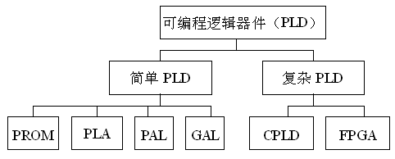

3、实验原理
3.1可编程逻辑器件（PLD）

Slide 8
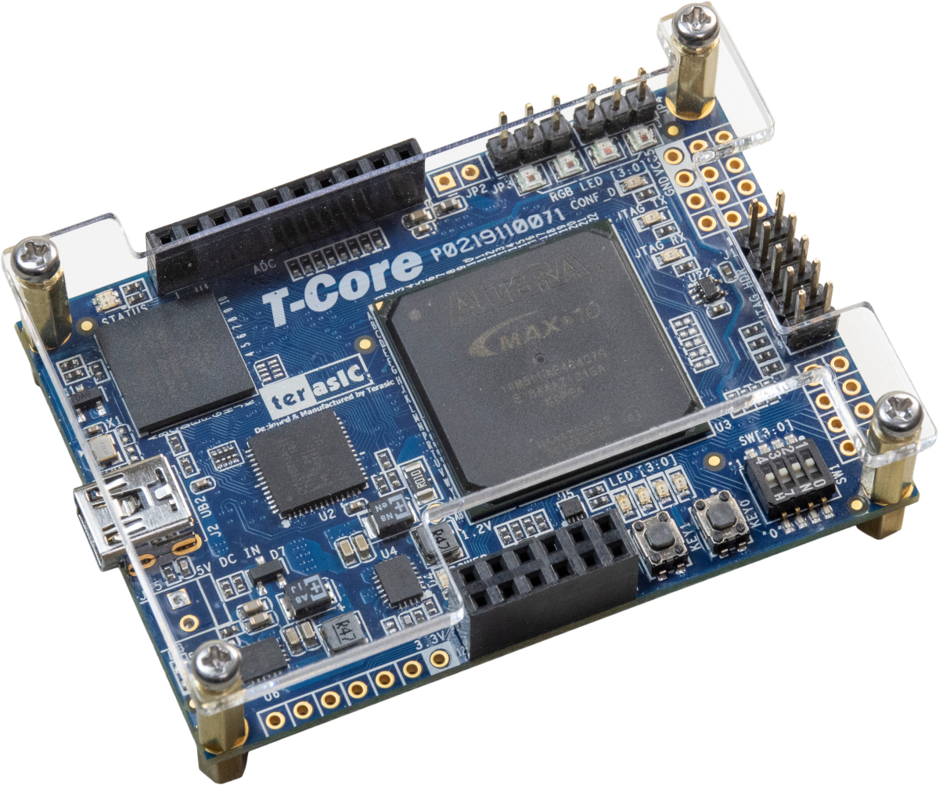
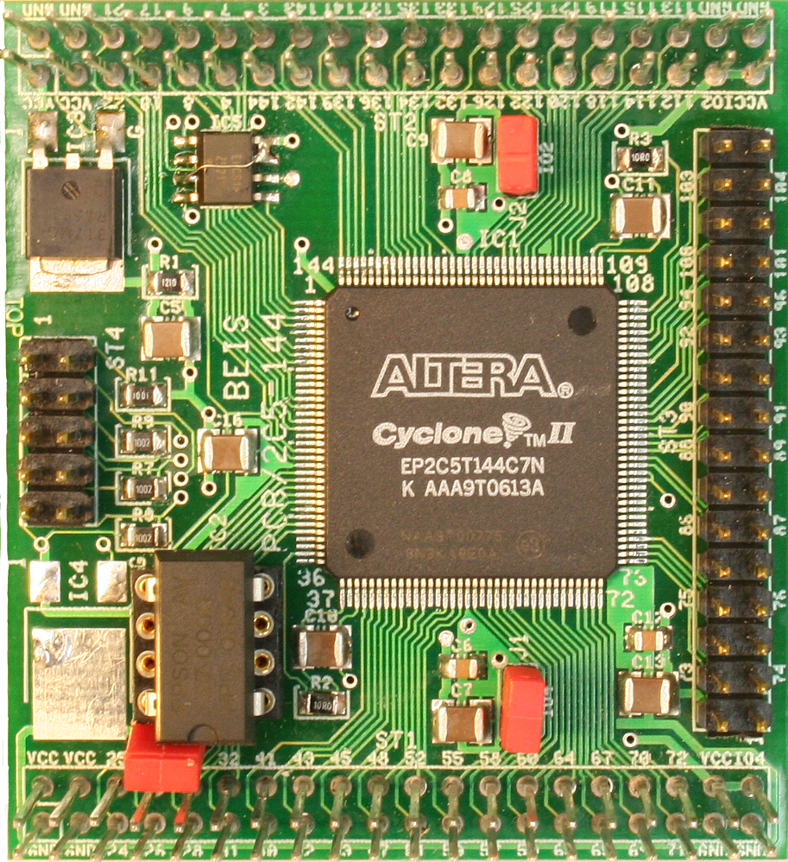
3、实验原理
3.1可编程逻辑器件（PLD）

Slide 9
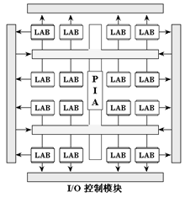
3、实验原理
3.1可编程逻辑器件（FPGA）

Slide 10
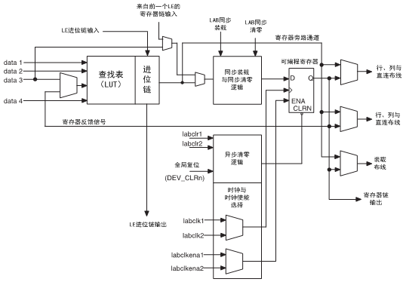
3.1 FPGA的结构与工作原理
1.8.2 Cyclone 4E系列器件的结构原理
图1-21 Cyclone 4E的LE结构图

Slide 11
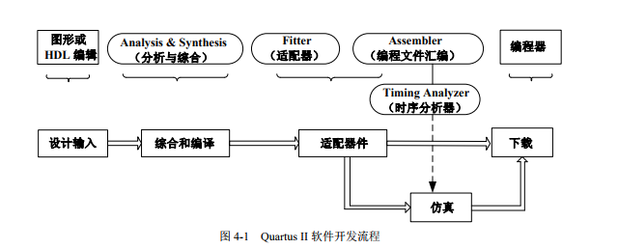
3、实验原理
3.2用QuartusII实现设计输入需要以下几个步骤。
1. 创建工程；2. 原理图输入；3. 编译；4. 仿真；5、下载

Slide 12
3.2实验原理
1. 设计输入
输入编辑器
编辑输入 电路原理图 或HDL代码
分析综合器
对输入的逻辑描述进行逻辑综合，生成网表文件
适配器(结构综合器)
对综合后的网表文件针对选定的PLD器件，进行适配，生成下载文件和时序仿真数据
配置与下载器
将适配器生成的SOF目标文件向FPGA下载，以便进行硬件验证和系统调试
编程器时序仿真器
利用编辑好的仿真文件和生成的时序仿真数据对电路进行时序仿真，用于判断电路的性能和功能
编程器
将编程文件烧写(编程)进PLD器件或其专用配置器件中，完成系统设计
如果不符合既定要求，需要进一步完善设计
针对PLD的数字系统开发流程

Slide 13
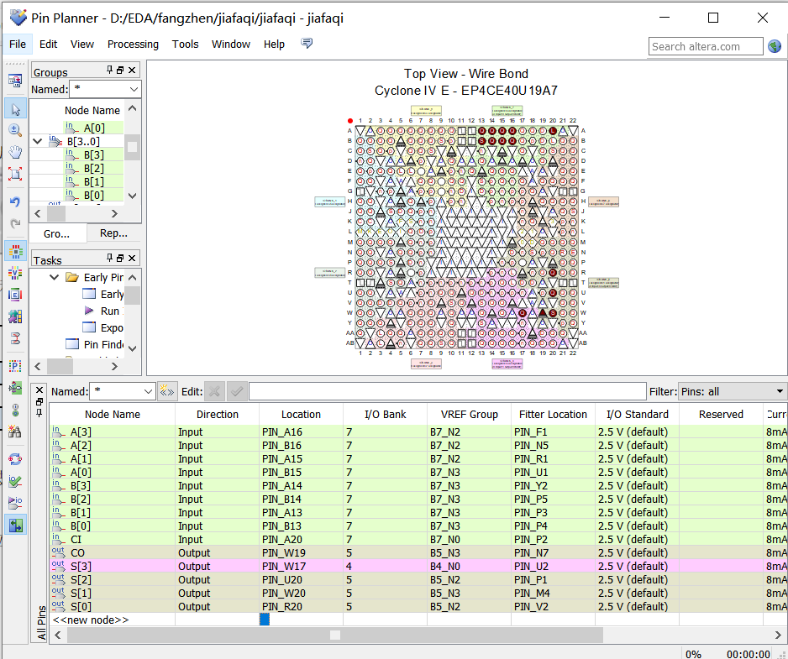



4、硬件测试
（1）、引脚锁定
芯片型号

Slide 14
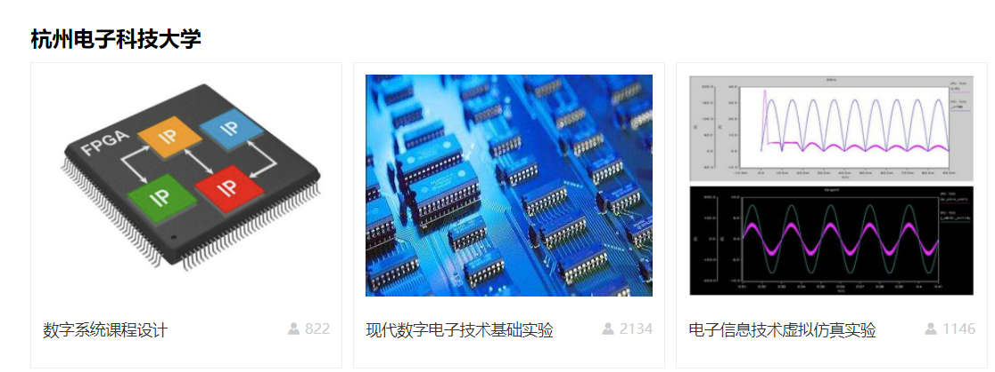
4、硬件测试
远程实境实验平台：www.remote-lab.com
登录名：学号
密码：123456

Slide 15
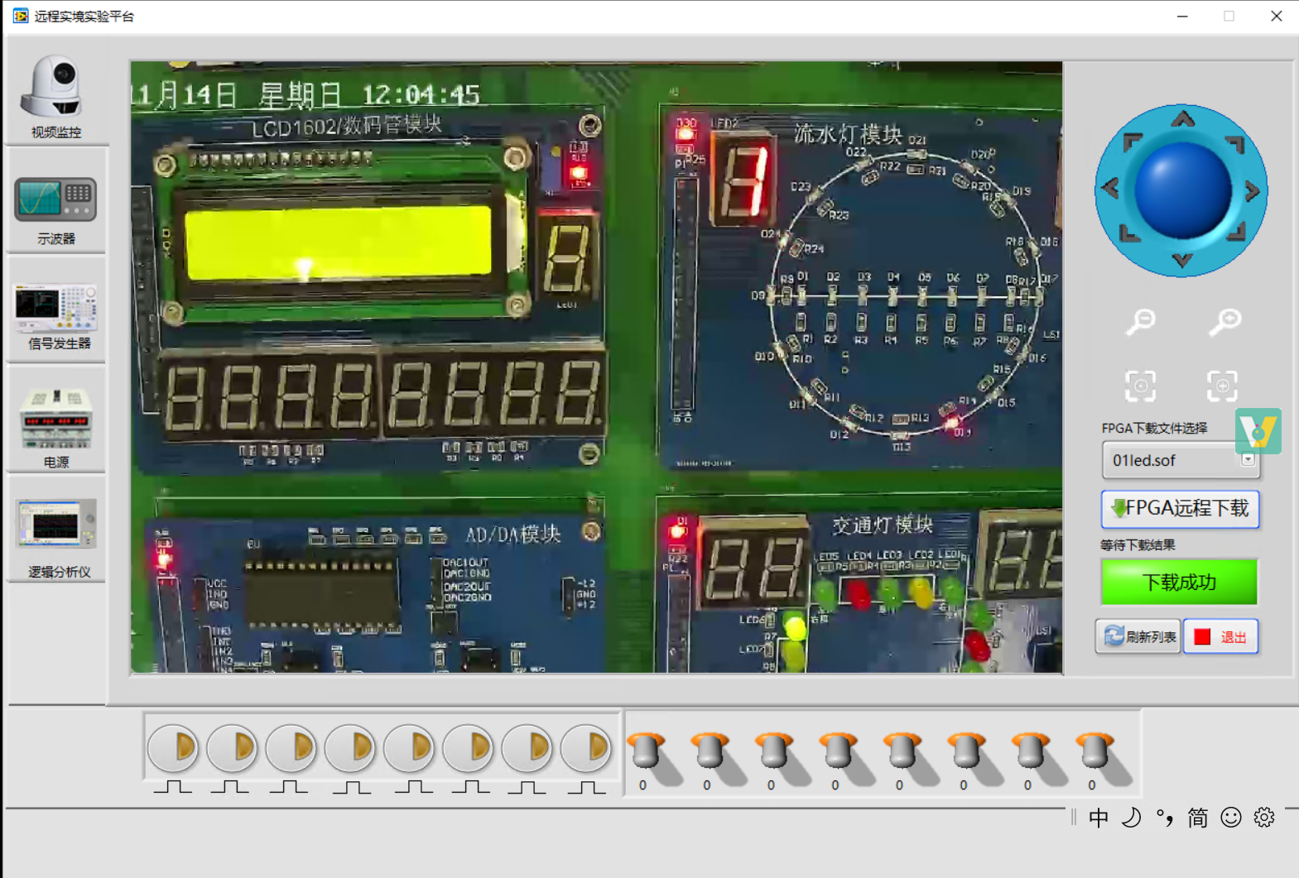
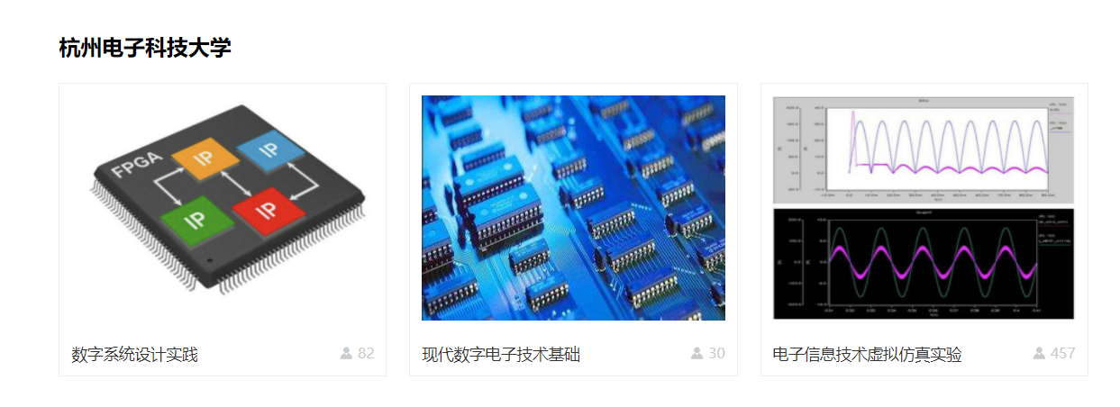
4、实验平台界面
远程实境实验平台：www.ycsypt.com
登录名：学号
密码：123456

Slide 16
二、实验内容与要求
以下实验内容3选2，基于QuartusII完成电路的设计、仿真，基于远程实验平台完成硬件下载和测试，提交电路原理图、仿真波形图以及下载界面截图。
1. 用74LS153实现一位全加器。
2. 用数据选择器实现组合逻辑函数，该电路有3个输入逻辑变量A、B、C和1个工作状态控制变量M，当M＝0时电路实现“意见一致”功能（A、B、C状态一致输出为1,否则输出为0），而M＝1时电路实现“多数表决”功能，即输出与A、B、C中多数的状态一致。
3. 用八选一的数据选择器74151，设计电路判断一位余3码是否大于5。

Slide 17

微信扫码即可使用，用的时候，问题尽量说清楚，而且可能需要大家各自训练一下。例如有同学问远程平台的芯片型号，“杭电远程实验平台FPGA芯片的型号是什么？”这样问才能得到正确回答。
1、下周自行完成实验，作业交于学习通（实验34）.
2、下下周课堂测。
3、善于使用智慧体小助手。

Slide 18
感 谢 大 家 的 观 看

